Slide 1
狭义相对论

Slide 2
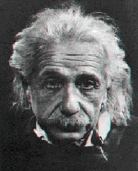
Albert Einstein
1879 –1955

Slide 3
第7章 狭义相对论基础
重点：(1)了解经典力学的相对性原理、绝对时空观、伽利略变换；
(2)了解狭义相对论的相对性原理、光速不变原理、洛仑兹变换，以及它们与经典力学的不同；
(3)理解同时的相对性、时间延缓、长度收缩，理解固有时间、运动时间、固有长度、运动长度的概念及其关系；
(4)相对论中动量、质量、动能、能量及其关系

Slide 4
经典力学：宏观，低速( υ << c)
相对论：高速
狭义相对论(Special Relativity)
研究：惯性系中的物理规律；惯性系间
物理规律的变换
揭示：时间、空间和运动的关系
广义相对论(General Relativity)
研究：非惯性系中的物理规律及其变换
揭示：时间、空间和物质分布的关系

Slide 5
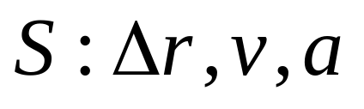
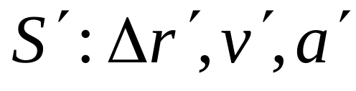
§1—3相对运动
一、相对性
运动具有相对性。
质点的位移、速度、加速度、运动轨迹都与参考系的选取有关。
例：船中的人竖直上抛一小球

Slide 6


Slide 7
研究的问题:
在两个惯性系中考察同一物理事件
通常：
地面参考系 定为S系
运动参考系 定为S'系
注意不要和运动叠加原理的内容相混淆
运动叠加问题只涉及同一个参考系

Slide 8

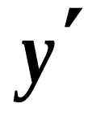

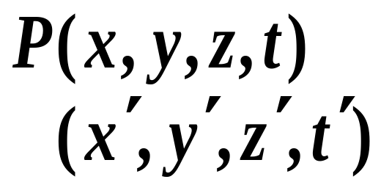
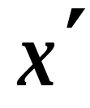

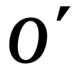


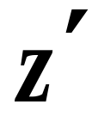

Slide 9

二、伽利略变换
(1)伽利略坐标变换
设有两个惯性系S(Oxyz)、S ′(O ′x ′y ′z ′)，其对应坐标轴平行，且x、x′轴重合；t = t ′ = 0时 O、O′重合。
S ′相对S以速度 (常矢量)沿 x轴正向运动。

Slide 10

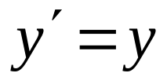




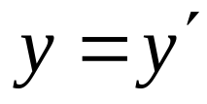

由图有伽利略坐标变换：
正变换：
逆变换：

Slide 11
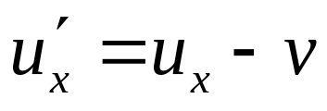
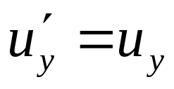
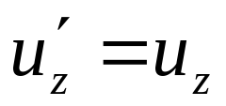

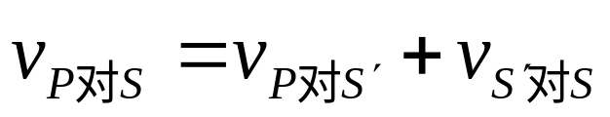
(2)伽利略速度变换
将上式对t = t ′求导有：
即：
( )

Slide 12

(3)加速度变换
经典力学中，质量和速度无关，力和参考系无关，若在S中有F = ma，则在S ′中有
F ′ = m′a ′，即在不同惯性系中牛顿定律有相同形式。

Slide 13
§7-1 牛顿的绝对时空观 伽利略变换式
一、力学基本规律
牛顿定律
有关定理：动量定理、角动量定理、动能定理、功能原理
守恒定律：动量守恒、角动量守恒、机械能守恒
它们只在惯性系中成立；在任何惯性系中形式相同

Slide 14
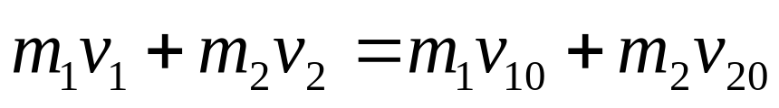
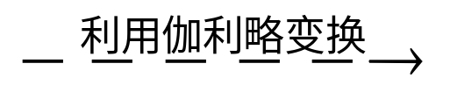

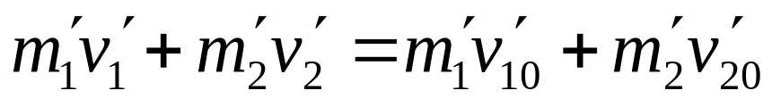
例：动量守恒定律
S系中：
系中：
形式不变

Slide 15
二、牛顿的绝对时空观
1．力学相对性原理：
一切力学规律在不同的惯性系中有相同的形式
物理意义：一切惯性系在力学上是等价(平权)的，没有谁更优越；不存在有特殊的、绝对的惯性系。
或者说，在一惯性系中作任何力学实验都无法确定该惯性系是静止还是匀速直线运动。

Slide 16
例：最早由伽里略从实验上提出来，即通过力学实验无法判定一个惯性系的运动状态。在匀速运动的大船中，各种力学现象都与船静止不动时一样的发生，人们无法从这些现象判断船是否在运动。
地心说

Slide 17
2．牛顿的绝对时空观
时间和空间的测量不依赖于惯性参考系
绝对时间、绝对空间
力学相对性原理源于牛顿的时空观：
时间和空间的测量不依赖于惯性参考系，当然力学规律也不依赖于惯性参考系。

Slide 18
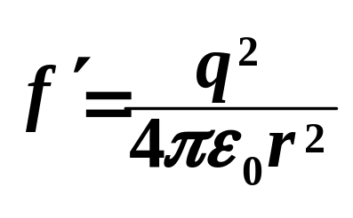
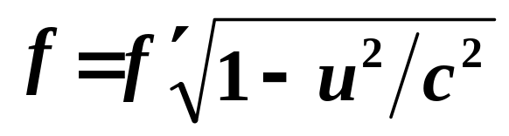
3．伽利略变换的困难
(1)一些电磁学规律不服从伽利略变换
例如
S
S
u
q
u
r
q
u
按照伽利略变换：
力与参考系无关
按照电磁学：
S 系：静电力
S 系：电力加磁力
力与参考系有关！

Slide 19
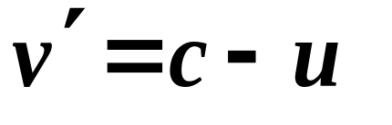
(2)光速c ：显然和伽利略变换矛盾，按伽利略变换，光速在一个参考系中若是c，在另一参考系中必不是c
S'
S
火车
u
v'= c-u?
c
“追光实验”
按照伽利略变换
光的传播速度，真的与参考系有关吗？

Slide 20



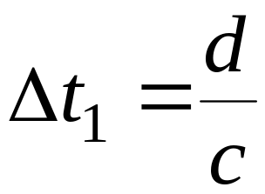



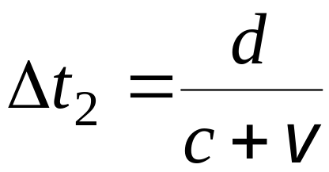
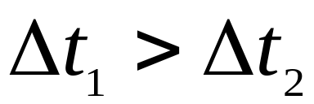
试计算球被投出前后的瞬间，球所发出的光波达到观察者所需要的时间. (根据伽利略变换)
球投出前
球投出后
结果:观察者先看到投出后的球，后看到投出前的球.

Slide 21
修改电磁学定律，还是修改伽利略变换？
电磁学定律：实验验证是正确的
伽利略变换：适用于低速情况。高速情况？
爱因斯坦：
修改伽利略变换
低速→高速
绝对时空观→相对论时空观
伽利略变换→洛仑兹(Lorentz)变换

Slide 22
将对运动与时空有一崭新的认识
牛顿的时空观 爱因斯坦的时空观
爱因斯坦的狭义相对论
牛顿的相对性原理
相对性原理、光速不变原理
革命性的
伽利略变换
洛伦兹变换
时间延缓
长度收缩
运动学效应

Slide 23
§7-3 狭义相对论的基本原理 洛仑兹变换式
一、狭义相对论的基本原理
爱因斯坦认为：物质世界的规律应该是统一的、和谐的。麦克斯韦方程组应对所有惯性系成立，在任何惯性系中光速都是各向为c。
1．爱因斯坦相对性原理
物理规律在不同的惯性系中都有相同的形式

Slide 24
物理意义：
(1)是对经典力学的相对性原理的推广
(2)一切惯性系都是等价(平权)的。任何物理实验都不能确定本参考系的速度。
不存在任何一个特殊的(如“绝对静止”的)惯性系。
2．光速不变原理
任何惯性系中，光在真空中的速率都相等

Slide 25
一切物理规律
讨论：
1、 Einstein 的相对性理论是Newton理论的发展。
力学规律
2、 光速不变与伽利略变换
与伽利略的速度叠加原理针锋相对
3、 观念上的变革
时间标度
长度标度
质量的测量
与参考系无关
速度与参考系有关
牛顿力学
(相对性)
狭义相对论力学
长度、时间、质量与参考系有关(相对性)
光速不变

Slide 26
二、洛仑兹变换式
给出某一事件在不同惯性系之间时空坐标的变换关系
设有两个惯性系S(Oxyz)、S ′(O ′x ′y ′z ′)，其对应坐标轴平行，且x、x′轴重合；
t = t ′ = 0时 O、O′重合。
S ′相对S以速度 (常矢量)沿 x轴正向运动。

Slide 27
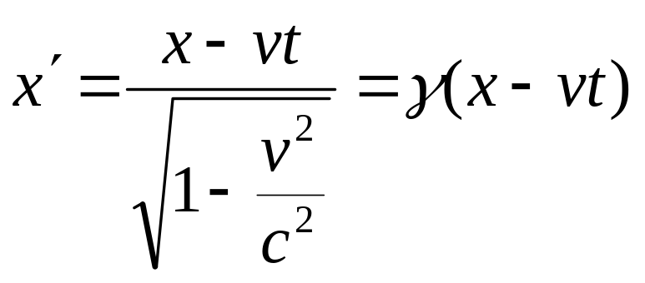
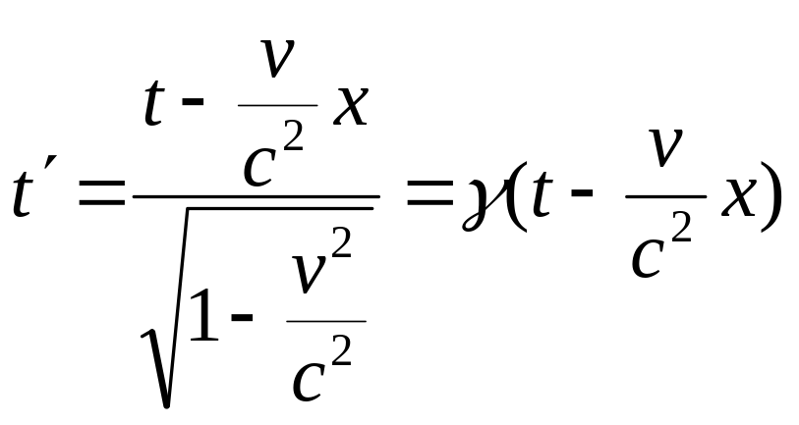
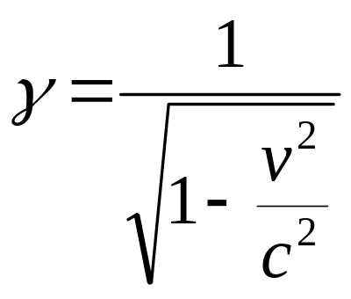
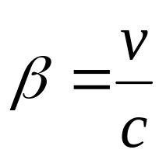
正变换：

Slide 28
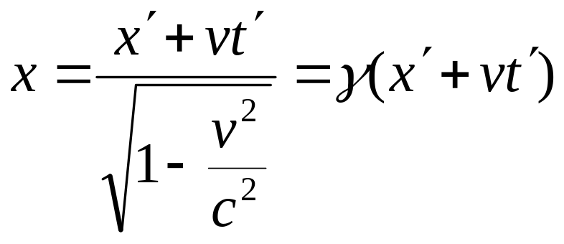
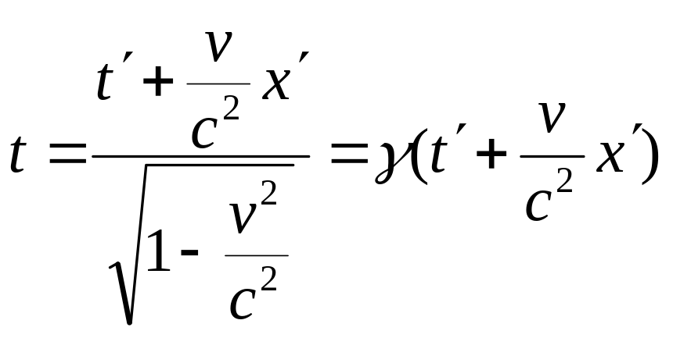
逆变换：

Slide 29
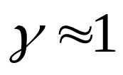
(1)相对论将时间、空间及物质的运动密切联系在一起(在x的式子中含有t， t式中含x)；
(2)当v << c时， ，洛仑兹变换 ⇒ 伽利略变换；
(3)若v ≥ c，x′式等将无意义，即两参考系的相对速度不能等于、大于c，任何物体相对另一物体的速度不能等于、大于c

Slide 30
c是一切实际物体的速度极限
光(光子)不能选作参考系
*基本的物理定律应在洛伦兹变换下保持不变。这种不变显示出物理定律对匀速直线运动的对称性。

Slide 31
§7-4 狭义相对论的时空观
一、同时性的相对性
在一惯性系中同时发生的两个事件，在另一个惯性系中观察则不一定同时发生
例：火车发车
这说明时间的量度是相对的，与参考系有关
这一结果直接来源于光速不变原理。

Slide 32

和光速不变紧密联系在一起，在某一惯性系中同时发生的两个事件，在相对于此惯性系运动的另一惯性系中观察，并不一定是同时发生的 .
说明同时具有相对性，时间的量度是相对的 .

Slide 33
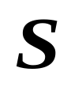
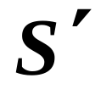

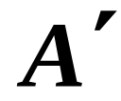
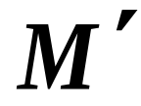
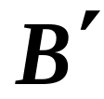
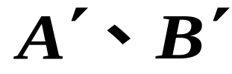

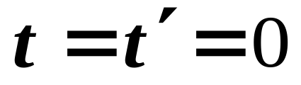
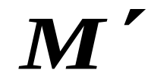
1.爱因斯坦火车
S' Einstein train
S 地面参考系
实验装置
在火车上
分别放置信号接收器
中点
放置光信号发生器
发一光信号

Slide 34
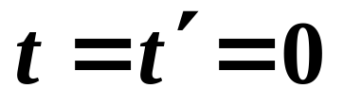






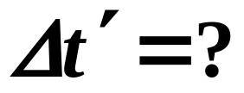
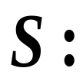
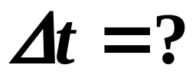
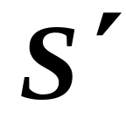


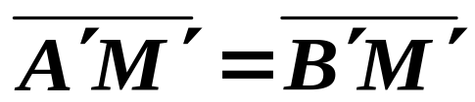



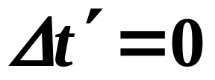
发一光信号
事件1
接收到闪光
事件2
接收到闪光
研究的问题
两事件发生的时间间隔
发出的闪光
光速为
同时接收到光信号
事件1、事件2 同时发生

Slide 35
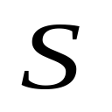
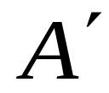
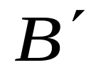
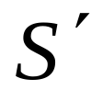
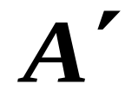


系中的观察者又如何看呢？
事件1
接收到闪光
事件2
接收到闪光
处闪光
光速也为
随
运动
迎着光
比 早接收到光
在运动后方的事件先发生!
事件1、事件2 不同时发生
事件1先发生

Slide 36









2.由洛仑兹变换看同时性的相对性
事件1
事件2
两事件
同时发生
？

Slide 37







用洛仑兹变换式导出
同时性的相对性:
在一个惯性系的不同地点同时发生的两个事件，在另一个惯性系是不同时的。

Slide 38




3．说明
(1)若S′中两事件同时、同地发生，即 、
，则有 ，这说明在S中看两事件也同时发生；
例：火车发车
(2)“同时”具有相对意义，与参考系有关；
(3) 时，绝对时间
(4) 沿垂直于相对运动方向发生的两件事的同时性不具有相对性

Slide 39

二、时间延缓
运 动 的 钟 走 得 慢

Slide 40

















S ′中：信号发出→反射→回到信号源处，用时为Δt ′ = 2h/c
S中：信号走一折线长2l (>2h)，用时显然Δt > Δt ′，且有：
可解出：
B

Slide 41



2．用洛仑兹变换式导出
设在S′系中同一地点先后发生两事件A、B（或：某一物理过程相对于S′系静止）
S′中：(x₁′,t₁′)，(x₂′,t₂′)
x₂′ = x₁′
称为固有时
S中：(x₁, t₁)，(x₂, t₂)

Slide 42




由于 ， ，
（
即在S系中地点也不同了）
即在S系中观察S'系中的钟，发现S'系中的钟比S系中的走得慢。这种效应叫做时间延缓，或者简称“运动钟变慢”。

Slide 43



3．说明
(1)固有时：某一参考系中同一地点先后发生的两个事件之间的时间间隔。
固有时最短
(2)时间延缓是一种相对效应
S′中观察者会发现S中的钟与S′中的钟相比走慢了。

Slide 44







.
.
a
.
e
f
0
在S系中观察者总觉得相对于自己运动的 系
的钟较自己的钟走得慢。

Slide 45



.
.
a
.
e
f
0
在 系中观察者总觉得相对于自己
运动的S系的钟较自己的钟走得慢。
(3)低速下，v << c ， ，Δt ′ ≈ Δt，回到牛顿的绝对时间观念。
时间膨胀效应早已被实验所证实。

Slide 46
例2．π介子可衰变 π → μ + ν，静止时平均寿命为2.5×10⁻⁸ s。今产生一束π介子， 实验室测得速率v=0.99c，衰变前通过的平均距离l = 52米，分析此组数据。
解：静止时的平均寿命是固有时Δt ′ = 2.5×10⁻⁸ s
Δt′⋅v ≠ l
实验室中看，π介子平均寿命为：
Δt = Δt ′ /[1-β²] ^{1/2} = 1.8×10⁻⁷ s (其中β = v/c)
实验室中看，衰变前通过的平均距离
l = v⋅Δt = 53

Slide 47




例3．半人马星座 星是离太阳系最近的恒星，它距地球 。设有一宇宙飞船自地球往返于半人马星座 星之间。若宇宙飞船的速率为0.999c，按地球上时钟计算，飞船往返一次需多长时间？如果以飞船上时钟计算，往返一次的时间又为多少？
解：(1)
(2)固有时

Slide 48



练习:一飞船以3×10³m/s的速率相对与地面匀速飞行。飞船上的钟走了10s,地面上的钟经过了多少时间？
解：
飞船的时间膨胀效应实际上很难测出

Slide 49
例：孪生子佯谬：设想有一对孪生兄弟，哥哥告别弟弟乘宇宙飞船去太空旅行
问题的关键是，时间延缓效应是狭义相对论的结果，它要求飞船和地球同为惯性系。要想保持飞船和地球同为惯性系，哥哥和弟弟就只能永别，不可能面对面地比较谁年轻。
如果飞船返回地球则在往返过程中有加速度，飞船就不是惯性系了。
这一问题的严格求解要用到广义相对论，计算结果是，兄弟相见时哥哥比弟弟年轻。

Slide 50




三、长度收缩
1.长度测量的定义：
对物体两端坐标的同时测量，
两端坐标之差就是物体长度。
2.固有长度：
棒相对观察者静止时测得的它的长度
棒静止在S'系中
S系测得棒的长度值是什么呢？
动长（测量长度）

Slide 51







事件1：测棒的左端
事件2：测棒的右端
由洛仑兹变换
物体的长度沿运动方向收缩，或者称为“运动棒缩短”

Slide 52



3．说明
(1)固有长度：棒静止时测得的它的长度
固有长度最长
(2)在低速下 ⇒ 伽利略变换
(3)纵向效应
在两参考系内测量的纵向（与运动方向垂直）的长度是一样的。

Slide 53










(4)相对效应
在S中的观察者
在S'中的观察者

Slide 54














(5)长度收缩是同时的相对性的直接结果
在S系同时测棒的两端，在S’系中看到的是先测右端2，故
也可从时间测量的相
对性导出长度测量的
相对性
S系中测得的棒长：
（ 、 分别为S和S’系中棒两端经过P点的时间间隔）

Slide 55

例4．一固有长度为4m的物体，以速率0.6c沿x轴相对某惯性系运动，则从该惯性系来测量，此物体的长度为多少？
解：

Slide 56

例5、原长为10m的飞船以v＝3×10³m/s的速率相对于地面匀速飞行时，从地面上测量，它的长度是多少？
解：
差别很难测出

Slide 57
例6、一火车以恒定速度通过隧道，火车和隧道的静长是相等的。从地面上看，当火车的前端b到达隧道的B端的同时，有一道闪电正击中隧道的A端。试问此闪电能否在火车的a端留下痕迹？
隧
v
a
火 车
b
A
道
B
在地面参照系S中看，火车长度要缩短。

Slide 58




在火车参照系S´中，隧道长度缩短。但隧道的B端与火车b端相遇这一事件与隧道A端发生闪电的事件不是同时的，而是B端先与b端相遇，而后A处发生闪电，当A端发生闪电时，火车的a端已进入隧道内，所以闪电仍不能击中a端。
隧道B端与火车b端相遇这一事件与A端发生闪电事件的时间差Δt´ 为
隧道B端与火车b端相遇时，火车露在隧道外面的长度为

Slide 59
狭义相对论时空观
1、相对于观测者运动的惯性系的时钟系统对观测者
来说变慢了。
2、相对于观测者运动的惯性系沿运动方向的长度
对观测者来说收缩了。
3、时间延缓和长度收缩是时间和空间的基本属性之
一，与具体的物质属性或物理过程的机理无关。
4、没有“绝对”的时间、“绝对”的空间。
时间延缓和长度收缩是相对的。

